Slide 1
HTML
课程
主讲人：聂荧

Slide 2
HTML
Web前端开发— HTML3

Slide 3
HTML
列表的作用

Slide 4
列表的作用
列表是指将具有相似特征或具有先后顺序的几行文字进行对齐排列
所有的列表都由列表类型和列表项组成
- 列表类型：有序列表<ol> 和无序列表<ul>
- 列表项：<li>用于指示具有的列表内容

Slide 5
HTML
使用列表

Slide 6
有序列表<ol>
<ol>元素编写有序列表，用于列出页面上有特定次序的一些项目
<ol>元素中只能包含列表项元素<li>
- <ol type=“列表类型”start=“起始编号”>
<li>….</li>
</ol>
type属性值
-1 数字值(默认) a 小写字母 A 大写字母 i小写罗马数字 I 大写罗马数字

Slide 7
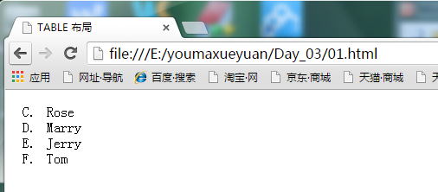
有序列表<ol>（续1）
<ol type="A" start="3"> <li>Rose</li> <li>Marry</li> <li>Jerry</li> <li>Tom</li>
</ol>

Slide 8
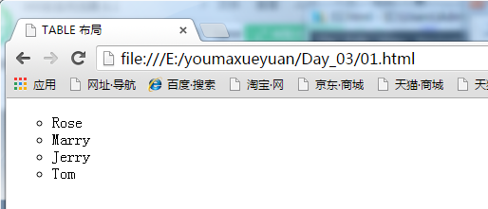
无序列表<ul>（续1）
<ul type="circle"> <li>Rose</li> <li>Marry</li> <li>Jerry</li> <li>Tom</li> </ul>

Slide 9
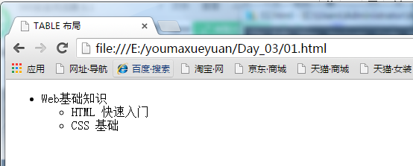
列表嵌套
常用于创建文档大纲，导航菜单等
<ul> <li>Web基础知识 <ul> <li>HTML 快速入门</li> <li>CSS 基础</li> </ul> </li> </ul>

Slide 10
定义列表<dl>
定义列表往往用于要给出一类事物的定义的情形
- <dl> 标记定义一个定义列表
- <dt> 标记定义了列表中的一个术语
- <dd> 标记对定义列表中的术语提供定义

Slide 11
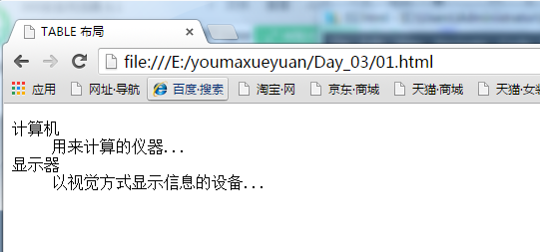
定义列表<dl>（续1）
<dl> <dt>计算机</dt> <dd>用来计算的仪器...</dd> <dt>显示器</dt> <dd>以视觉方式显示信息的设备...</dd>
</dl>

Slide 12
HTML
结构标记概述

Slide 13
结构标记的作用
经常使用<div>元素设计页面的大致布局，如页头，导航栏，主要内容部分和页脚等
- 布局复杂时，会出现大量的<div>元素
- 元素相互形成嵌套，页面会难以处理和维护
HTML5提供了结构标识，专门用于标识常见的结构
- 如页头，页脚
-可以很方便的实现页面各个部分的划分
-使得文档结构更清晰明确，代码更容易阅读

Slide 14
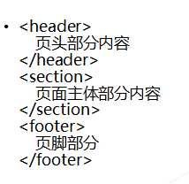
结构标记的作用（续1）
<div id=“header”> 页头部分内容 </div> <div id=“main”> 页面主体部分内容 </div> <div id=“footer”> 页脚部分 </div>

Slide 15
HTML
结构标记

Slide 16
<header>元素
<header>标签，用于定义文档的页眉
- 通常一些介绍信息，导航信息，站点标题或logo,图片等
- 可以在页面上出现多次，可以作为任何部分的头部定义
<body>
<header>
<img src=“image/logo.jpg”/>
<h1>Welcome to youma</h1>
</header>
</body>

Slide 17
<nav>元素
<nav>元素来定义页面的导航链接部分
- 用于包含表示链接的其他元素
<body>
<header> Flowers</header>
<nav>
<ul>
<li>Rose</li> <li>lily </li> <li>jasmine</li>
</ul>
</nav>
</body>

Slide 18
<section>元素
< section >标签用于定义文档中的节
表示文档中的一个具体的组成部分
- 常用于为页面上的内容分块，比如定义章节，页眉，页脚或文档中的其他部分
- 可以使用<header>元素为内容添加标题

Slide 19
<article>元素
< article >标签长用于定义独立于文档的其他部分的内容
- 比如：论坛的一个帖子，一篇报纸文章，某个博客条目或者用户评论等

Slide 20
<footer>元素
< footer >元素常用于定义某区域的脚注信息
- 常用来定义文档的页脚，以包含友情链接，版权信息和作者信息等
- 一个页面中也可以包含多个<footer>元素
<footer> <ul> <li>关于我们</li><li>站点地图</li><li>帮助</li> </ul> </footer>

Slide 21
<aside>元素
< aside >元素常用于定于页面的一些额外组成部分
- 如广告栏、侧边栏和相关引用信息等

Slide 22
HTML
课后练习

Slide 23
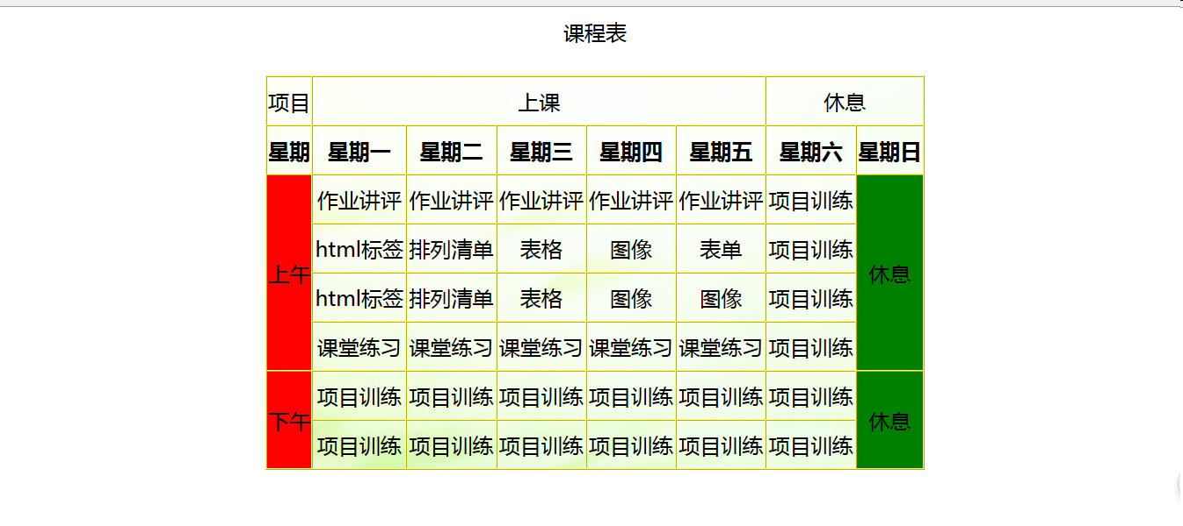
文本样式练习

Slide 24
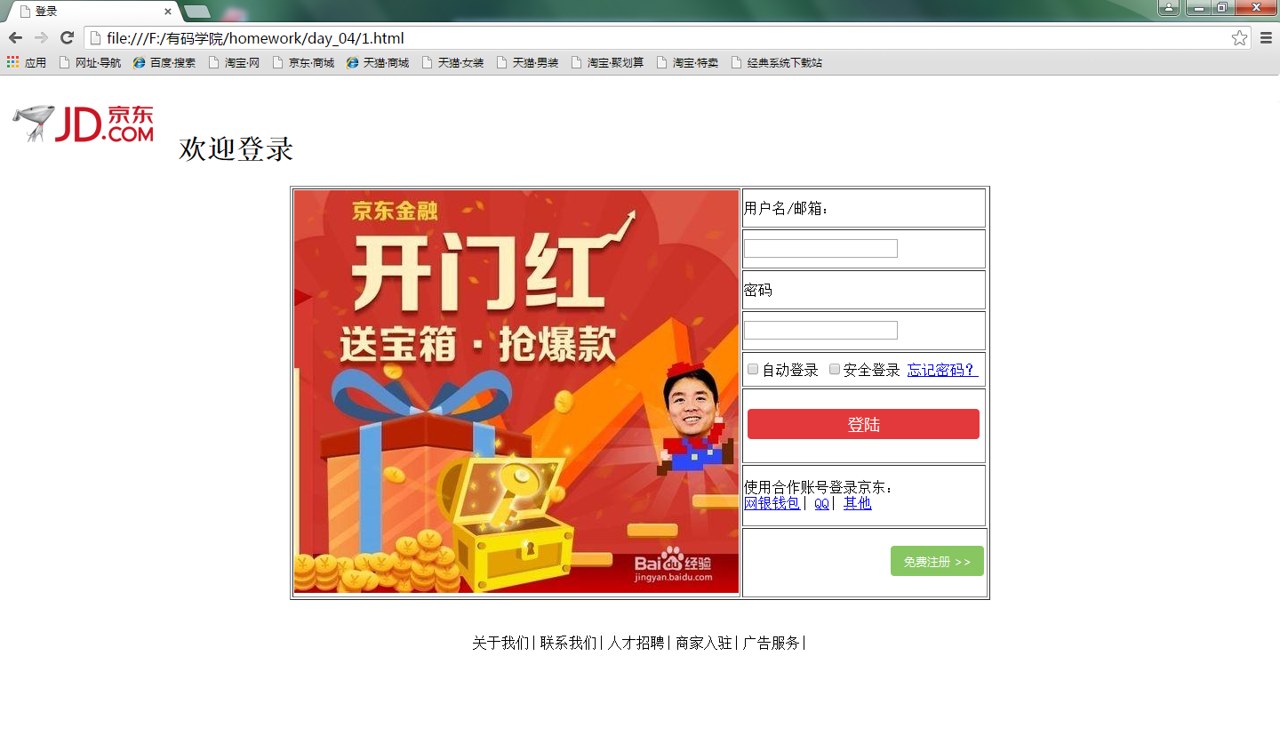
创建如下图所示的页面。

Slide 25

谢谢观看
Thank you for watching

